Slide 1
Olio-ohjelmointi ja oliopohjainen suunnittelu Kotitehtävä 3

Slide 2
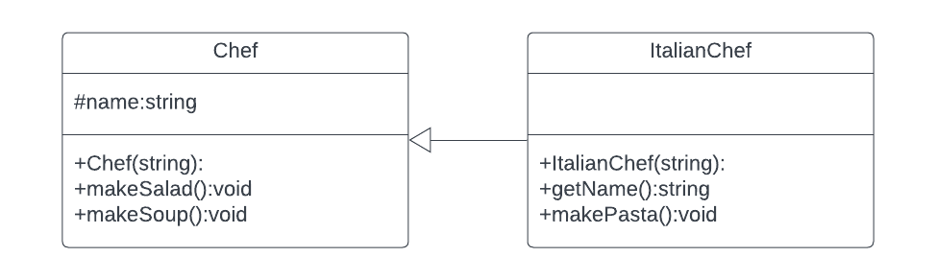
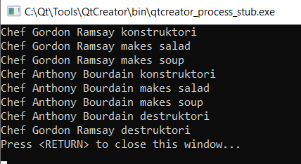
Italialainen kokki
Laadi yllä esitetyn UML-kaavioiden mukaiset luokat Chef ja siitä peritty luokka ItalianChef.
Toteuta luokan Chef-runko niin, että jäsenfunktiot mukaan lukien konstruktori ja destruktori tulostavat debug tietoa ruudulle. Konstruktorissa annetaan parametrina olion nimi, Luo luokasta kaksi oliota ohjelman main-funktiossa ja käytä molempien olioiden kumpaakin jäsenfunktiota. Ohjelman tulostuksen pitäisi näyttää:

Slide 3
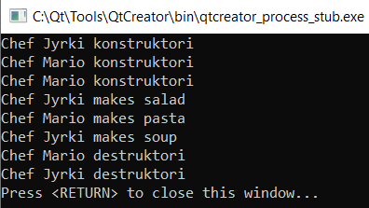
Tehtävät jatkuu…
Laadi luokka ItalianChef, joka perii Chef-luokan UML-kaaviossa kuvatusti. Lisää ItalianChef-luokkaan jäsenfunktio getName(), joka palauttaa kokin nimen. Luokkaan on lisätty pastan tekemiseen tarvittava jäsenfunktio makePasta(). Luo kaksi kokkia (oliot Chef ja ItalianChef) ja laita heidät tekemään ruokaa (eli tulosta ruudulle) niin, että saadaan salaattia, keittoa ja pastaa.

Slide 4
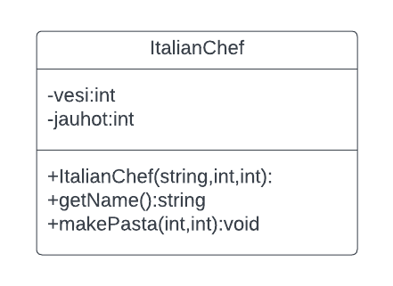
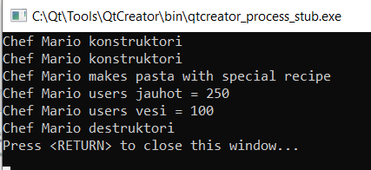
Tehtävät jatkuu…
Muuta ItalianChef-luokkaa niin, että jäsenmuuttukiksi tulee salaisen (isoäidiltä perityn) pastareseptin ainesten eli jauhojen ja veden määrät. Muuta konstruktori niin, että se ottaa oman salaisen reseptin ainesmäärät parametreina.

